Slide 1
Cryptology Past-Present -future

Slide 2
Saeed seyed Agha Banihashemi School of International Relation of Minisrty of Forigen Affairs of I.R.Iran
Embassador of I.R.Iran in Hungary –Budapest
embiran@nextra.hu
www.ircypt.com
21.sept.2010
BME

Slide 3
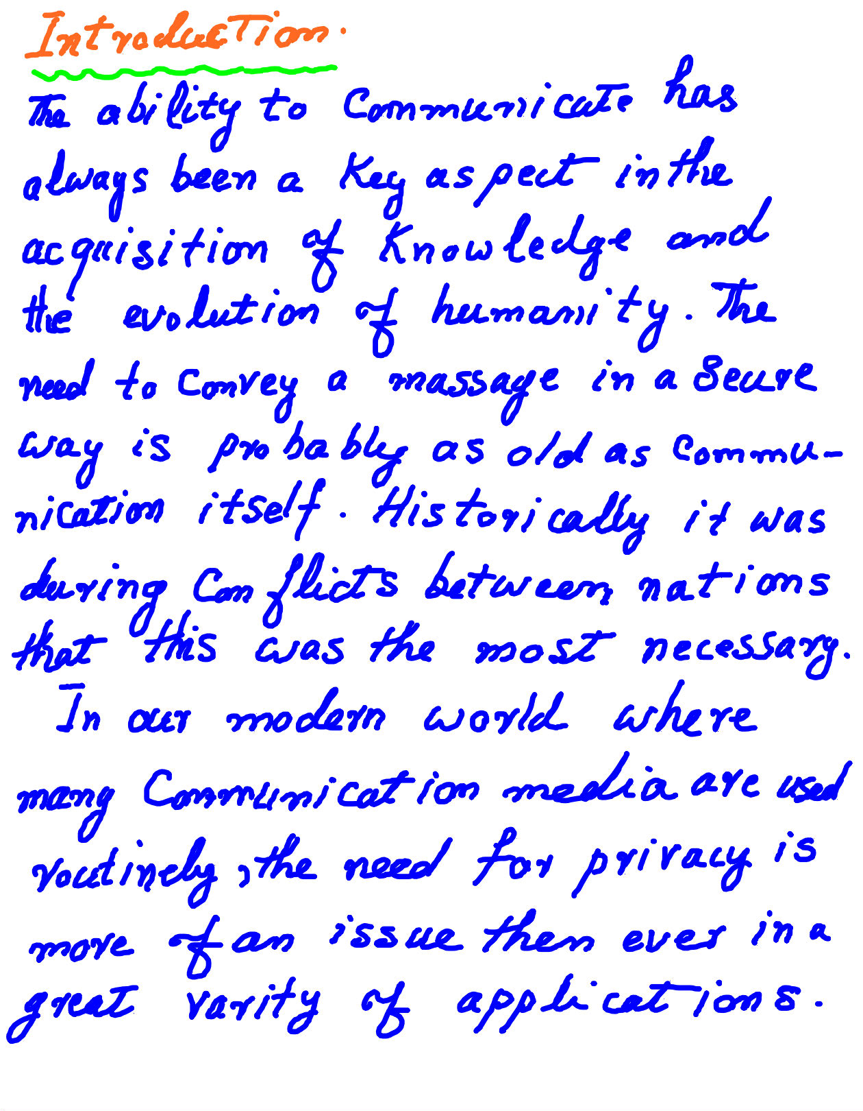

Slide 4
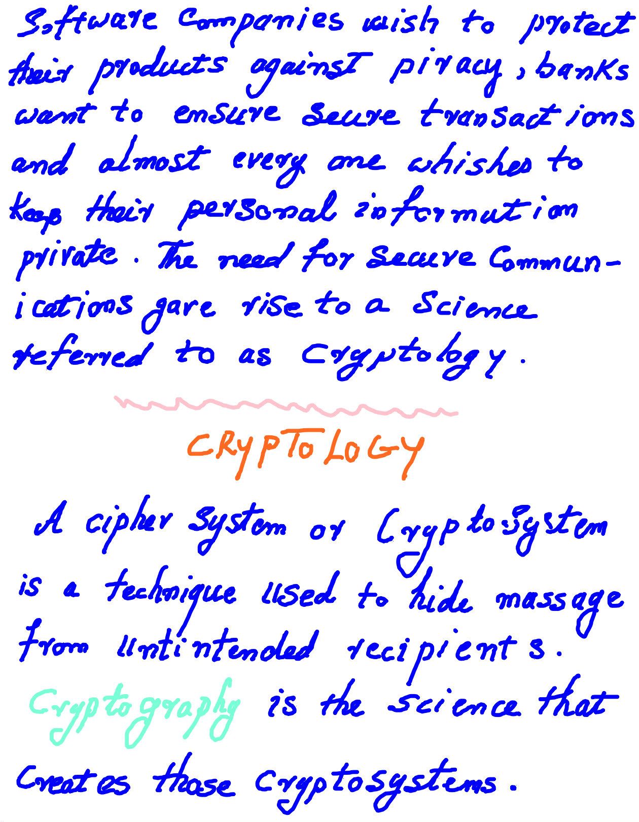

Slide 5
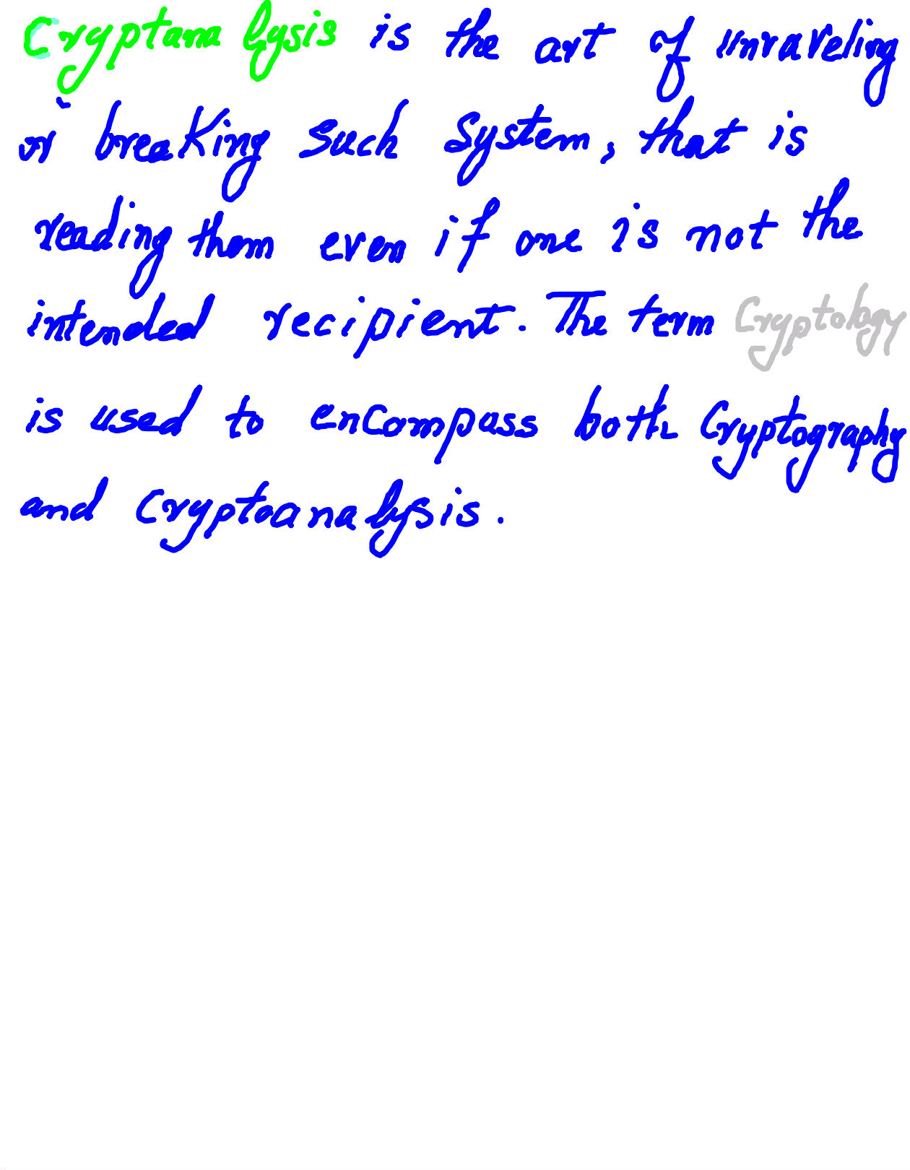

Slide 8
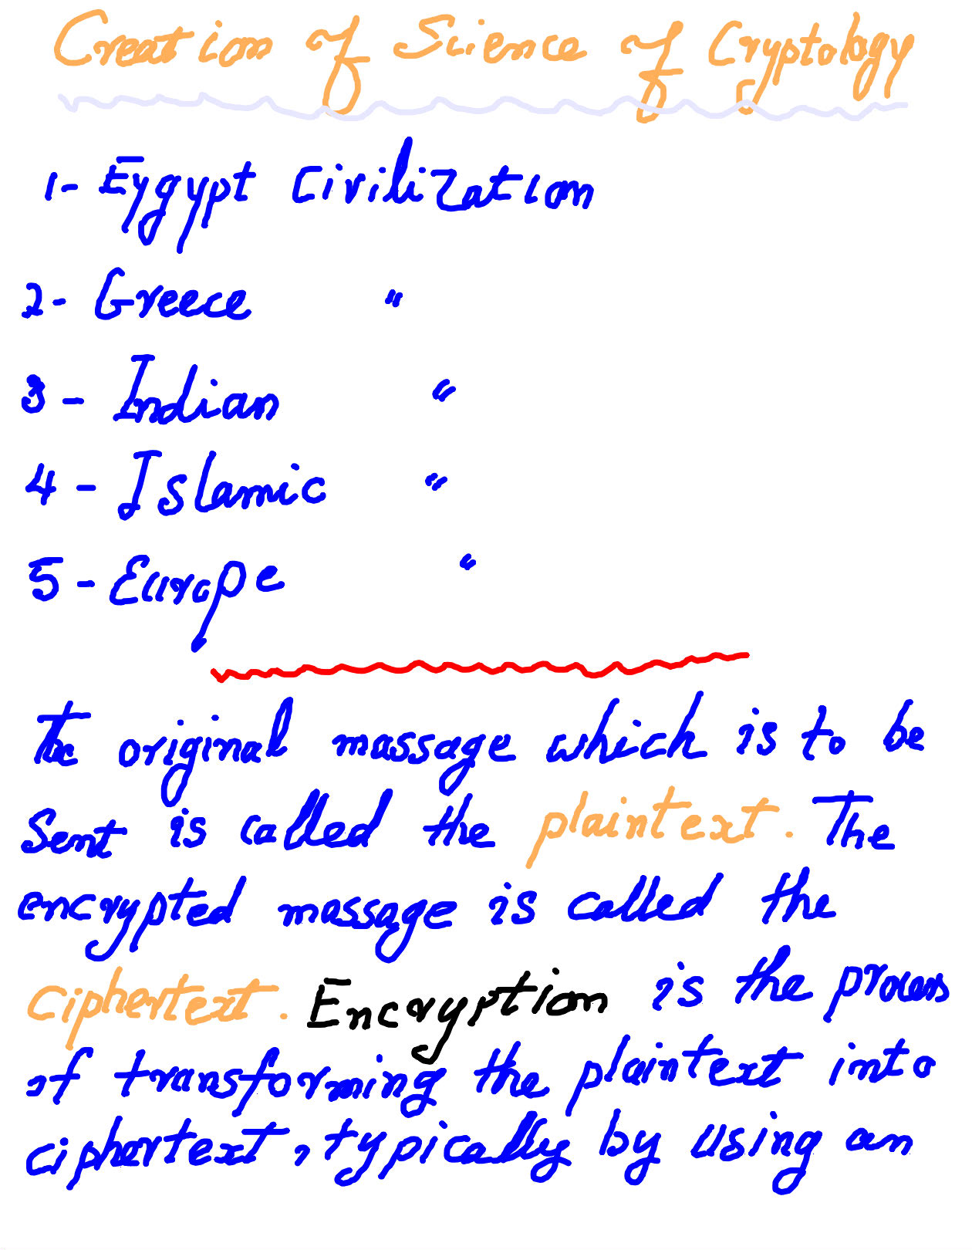

Slide 9
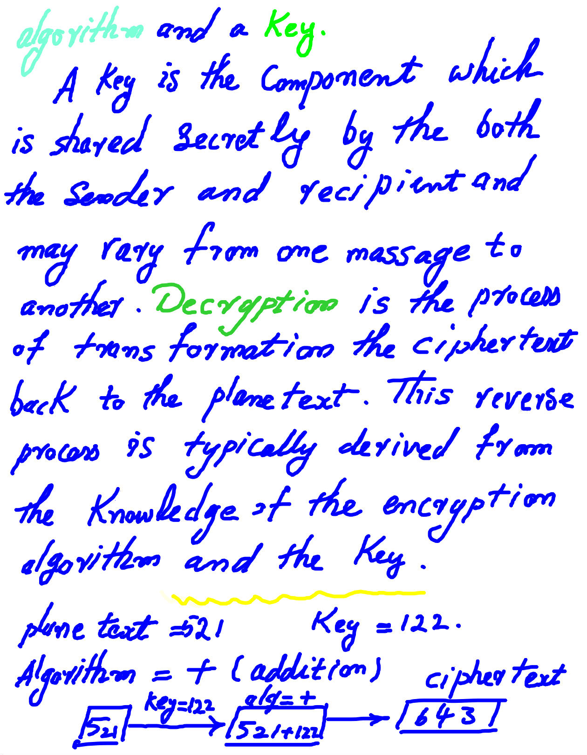

Slide 10
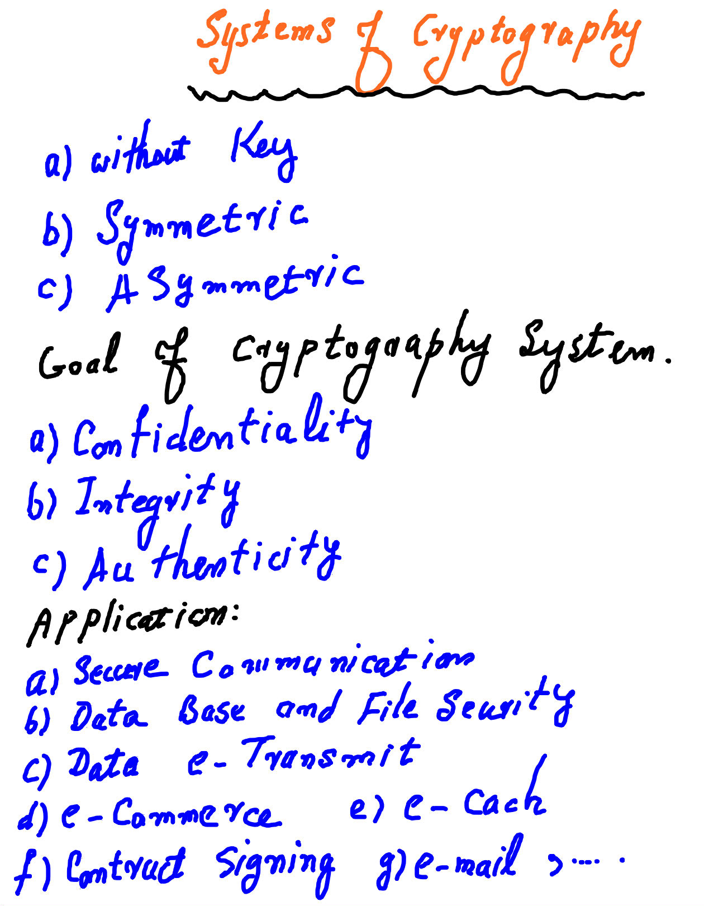

Slide 11
مدل منطقی یک سیستم رمزنگاری

Slide 12
Logical Model of a General Stream Cipher
XOR
01101011
11001110
Plain text
Cipher text
1001
10100101
Key generator
Uniform Secret Key
Key stream
12

Slide 13
A Simple Example
Vernum Cipher is a stream cipher .
A binary message m[1],m[2],…,m[t] is operated by a binary key stream k[1],k[2],…,k[t] of the same length to produce cipher text
c[1],c[2],…,c[t] Where for each i=1,2,…t c[i]=k[i] m[i]
Encryption
Decryption
Plaintext
100…….
Plaintext
110…….
Ciphertext
110…….
010 ..
010 ..
K
K
In design a general Stream Cipher,
usually we consider a One Time Pad which uses a short uniform secret key.

Slide 14
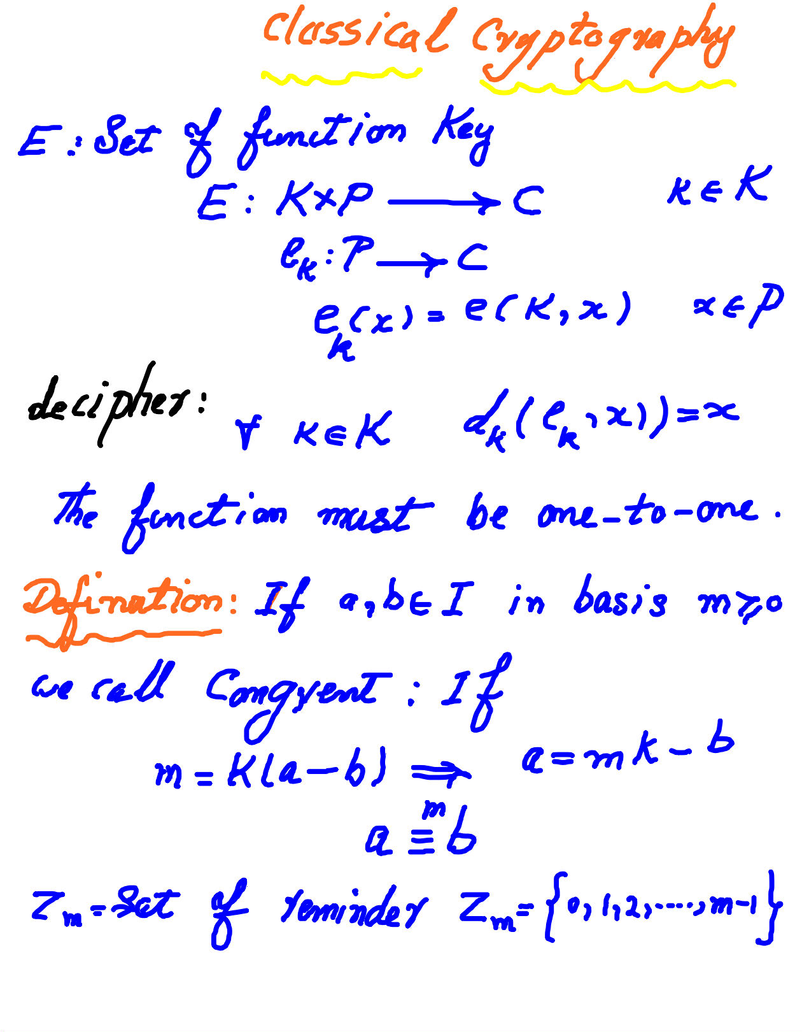

Slide 15
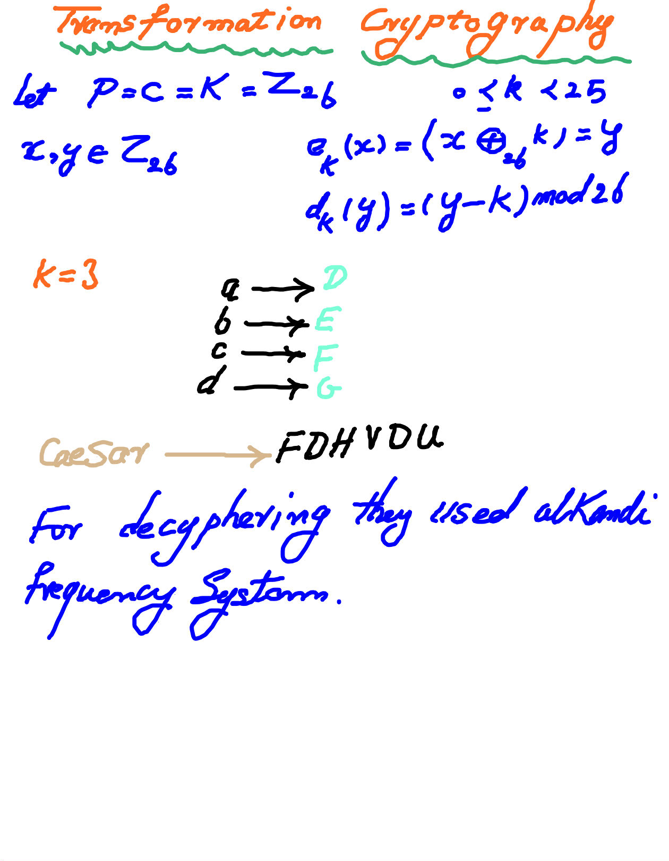

Slide 16
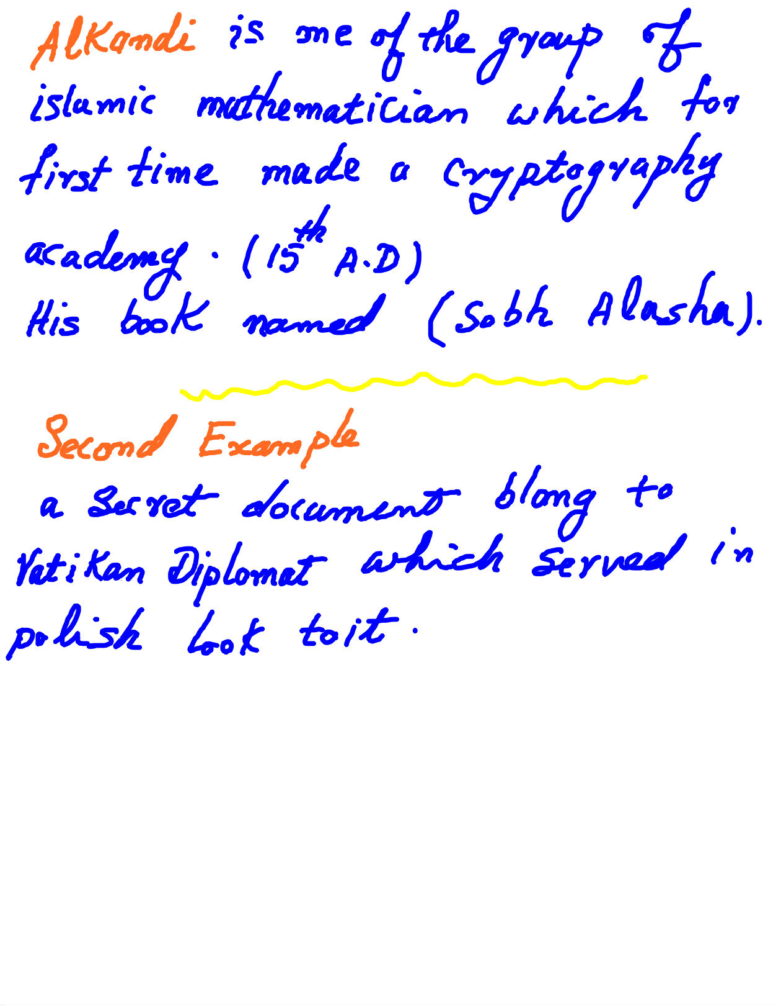

Slide 17
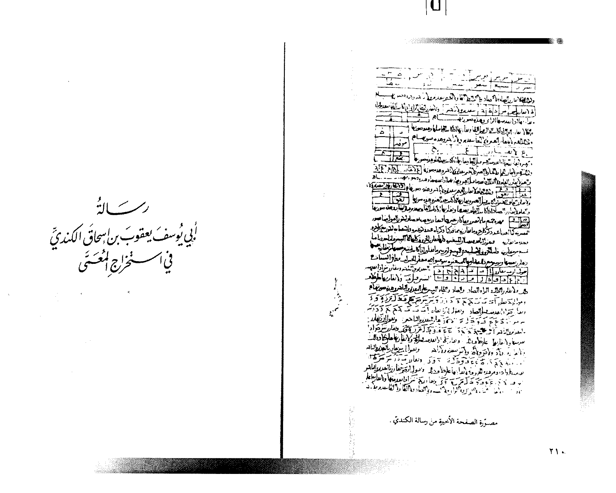

Slide 18
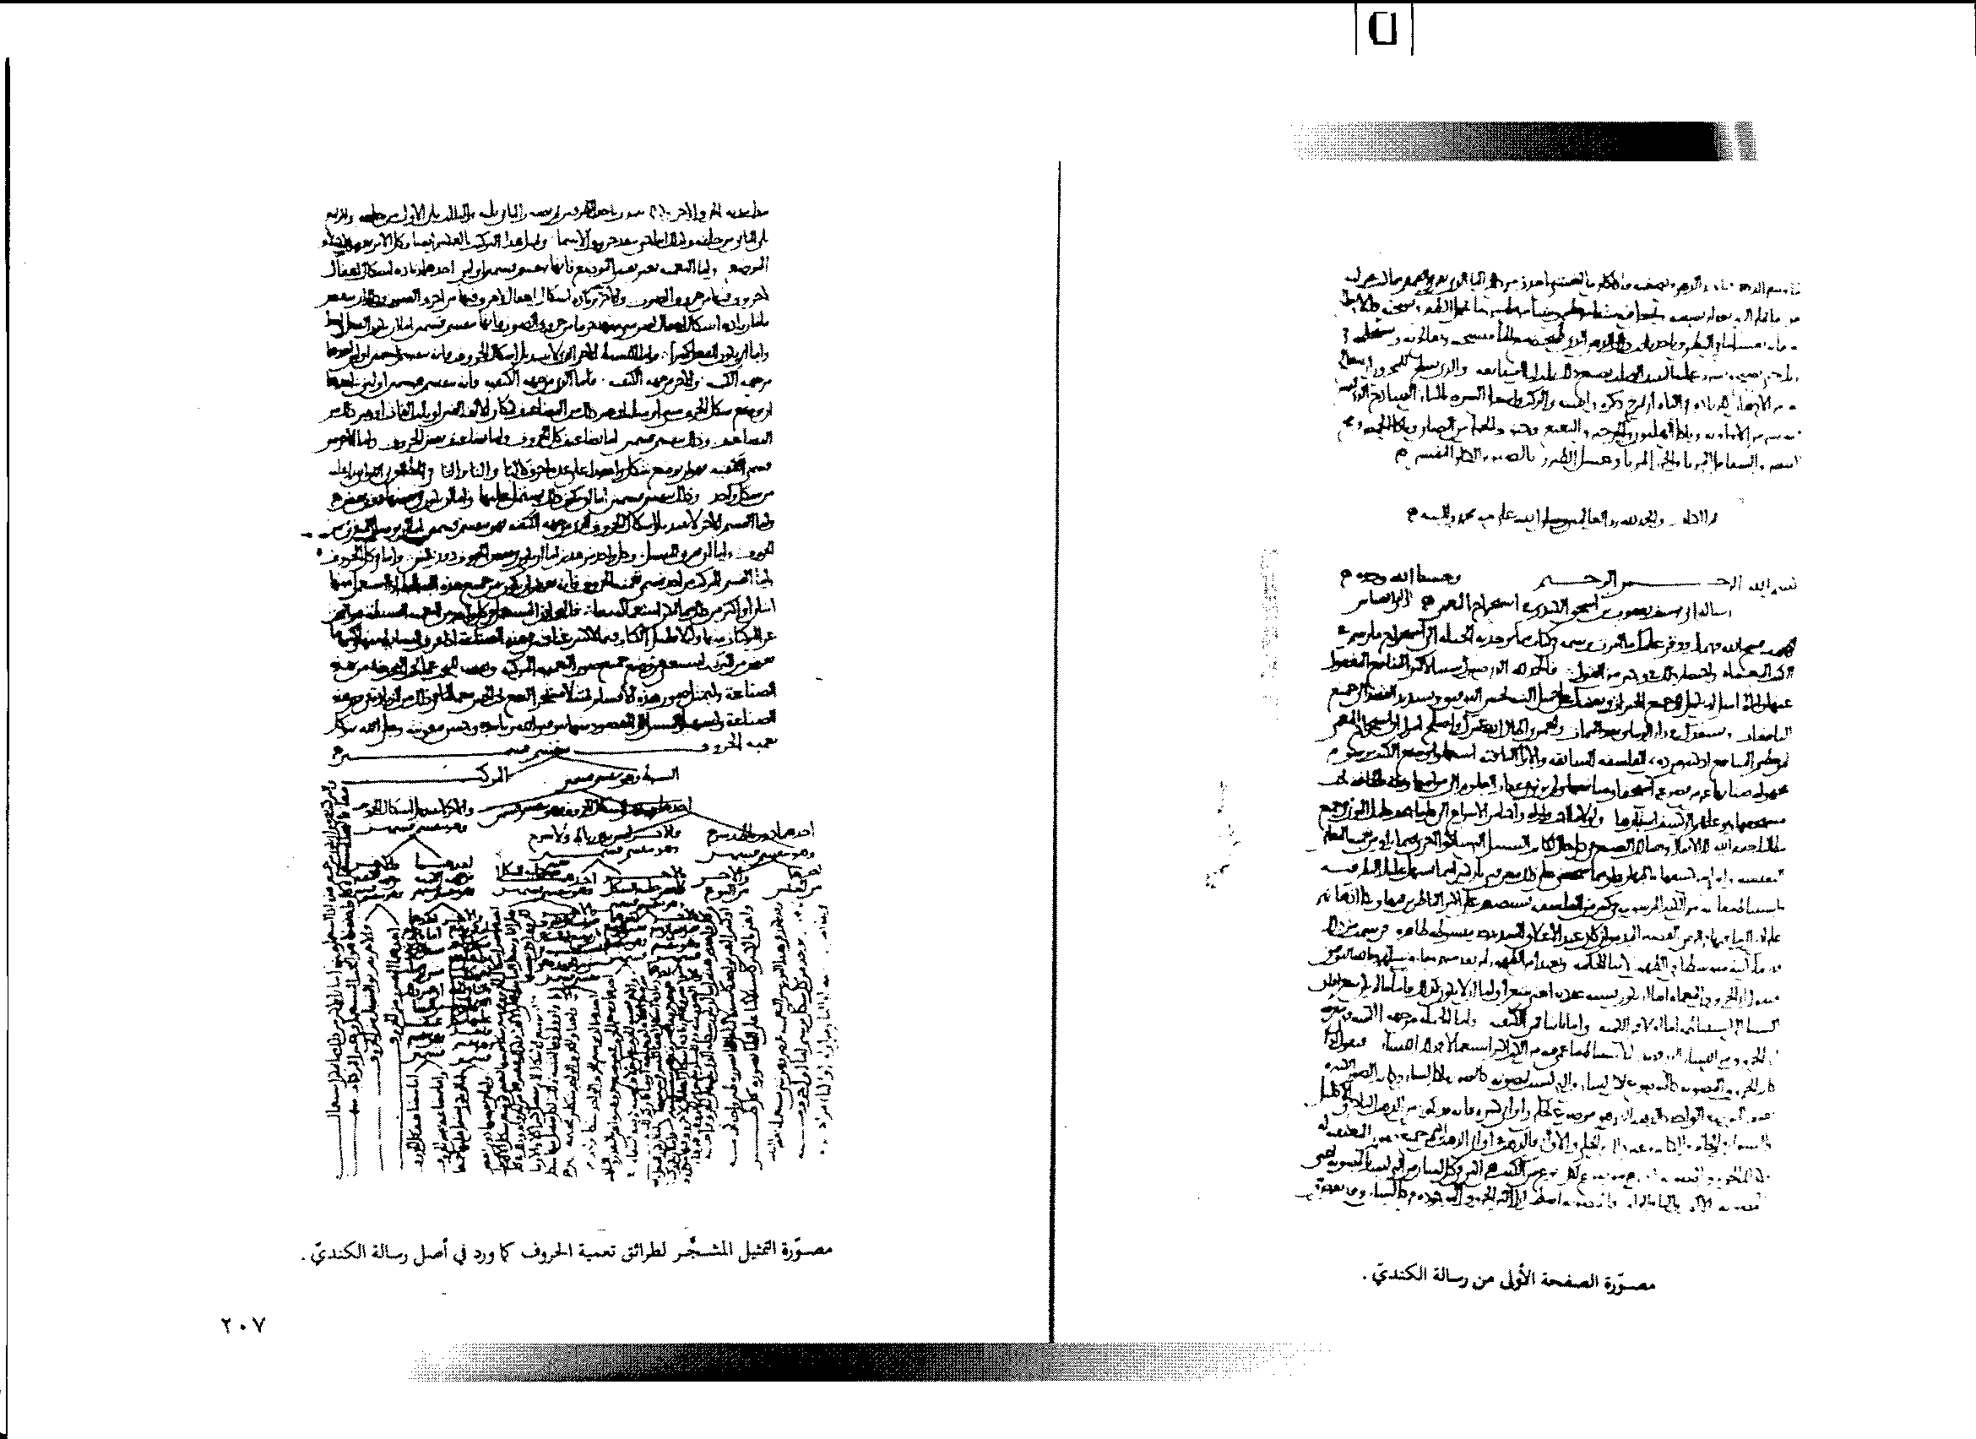

Slide 19
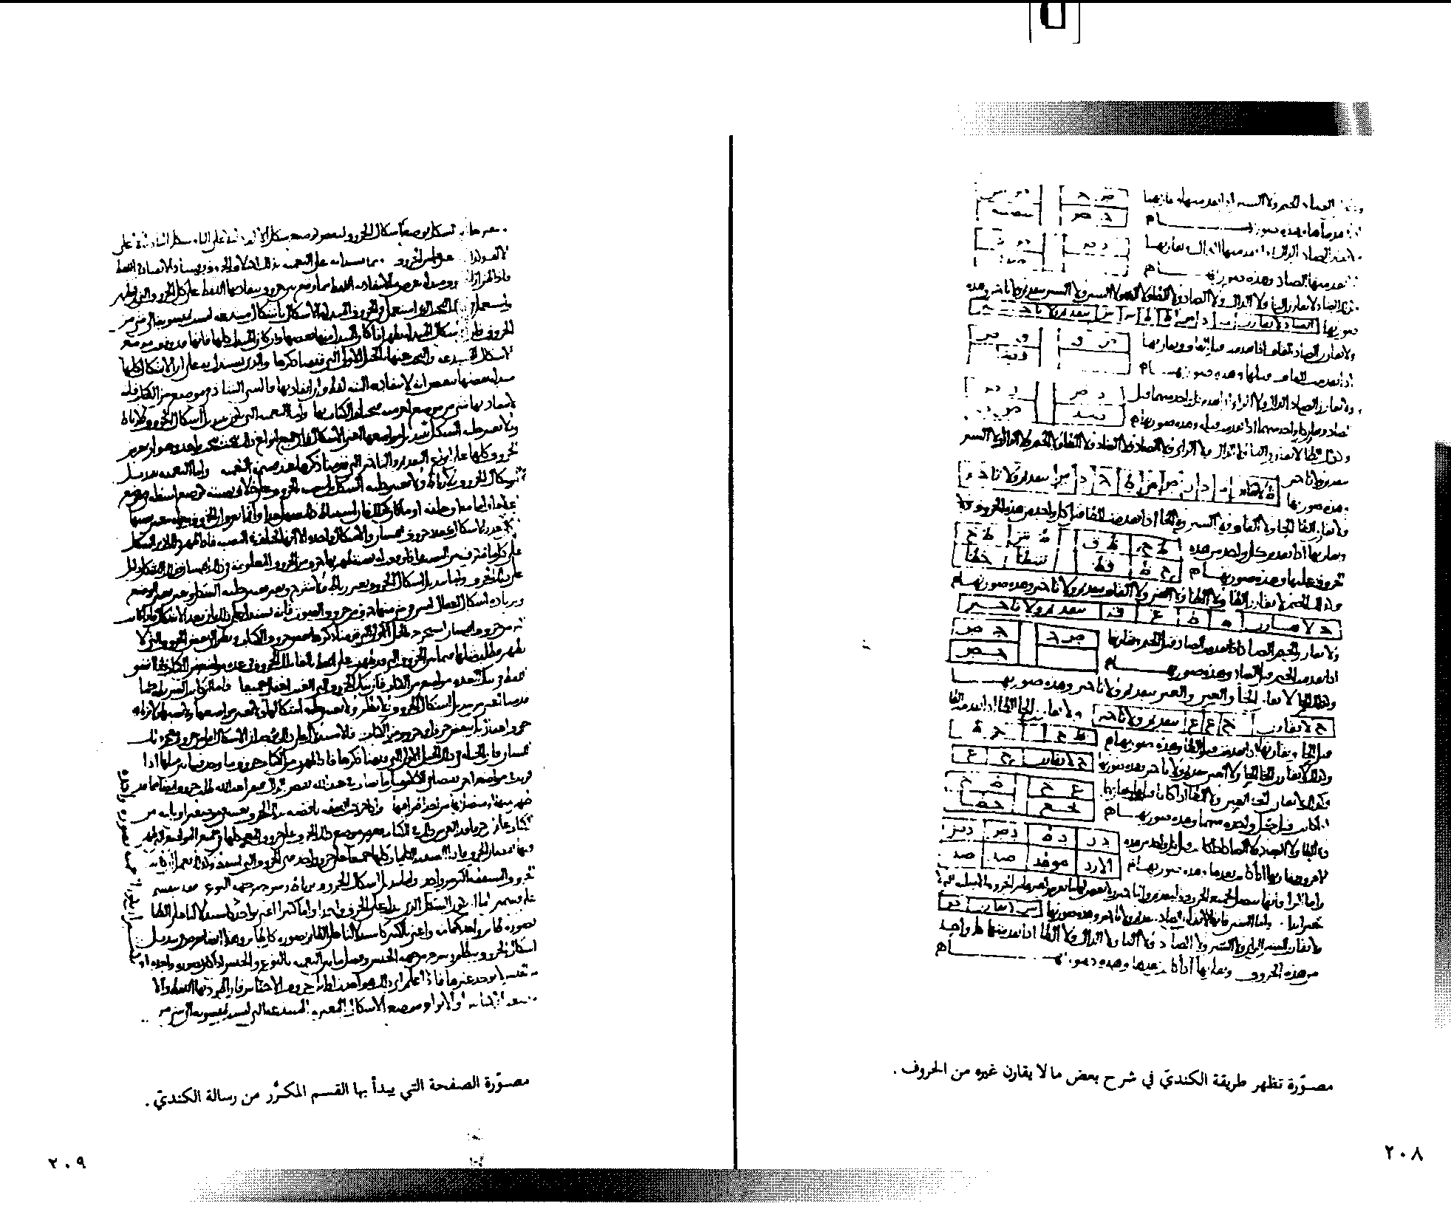

Slide 21
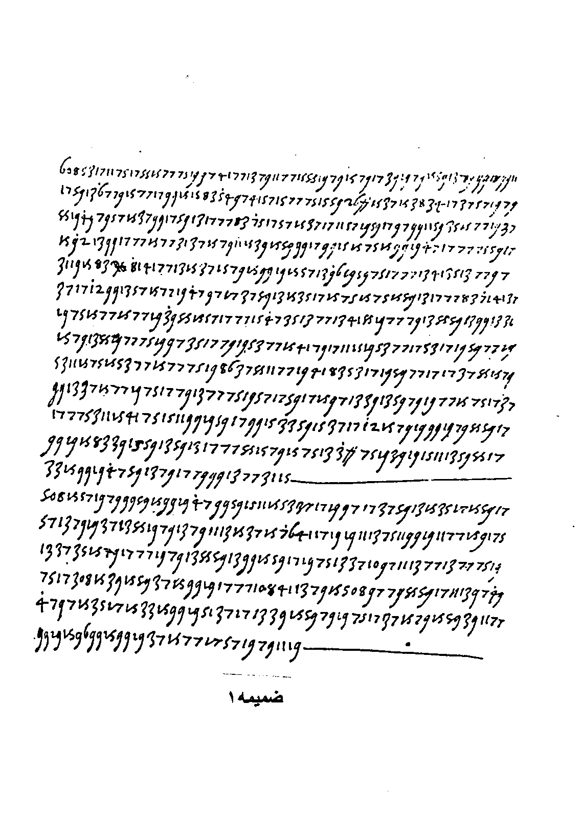

Slide 22
(608) GIUDICANDO CHE CON NESSUNA COSA SI POSSA RESTITUIRE PIU SANTA A QUESTEO REGNOCHE CON MANDRA A LA GUERRA RICUPERATION DE BENI REGII MOSCO PER SMALTIRE INQUESO MODO I MALI UMORI CHE TURBANO LA RELIGION CATTOLICA ET INANZ (I) LA SUA PARTITA HA DATO MOLTO INDRIZZO A QUESTO CONSIGLIO ET NE HA LASSATO A ME PARTICOLAR ORDINE ET BENCHE LI HEREETICI TEMANO MOLTO CHE IL RE ABBIA DA DARE IN QUSTED SUA SANTITA ET LO DANNANO NONDIMENO CAMMINA MOLTO BENE ET CON SECRETEZZA SECOND CHE BISOGNA ET SI VA OGNI GIORNO GUADAGNANDO QUALCUNO CON QUESTI GIRORNI IL CASTELLANO DI SENDOOMIRIA CHE E,PERSONA DI LINGUA ET D,AUTOITA,FRA LI HERETICI HA SOTTOSCRITTO A QUESTO PARERE
IN GASA DE ? DOPO AVERCI FATTO MOLTO RESISTENZA
508 HA MOSTATO MOLTO TRVAGLIO CHE IL RE ABBIA RIMESSO LE COSE SUE A LA DIETA ET IO HO VEDUTO UNA LETTERA DEL BASINO SECRETARIO DEL RE CHRI STIANISSIMO CHE VENENDO DI 308 HA PARLATO IN 108 CON ESSA 508 CHE SCRIVE CHE PRE MOLTO CHE ABBIA FATTO NON LI..E PARSO DI LASSAR PUNTO AQUETATO LANIMO SUO.

Slide 23
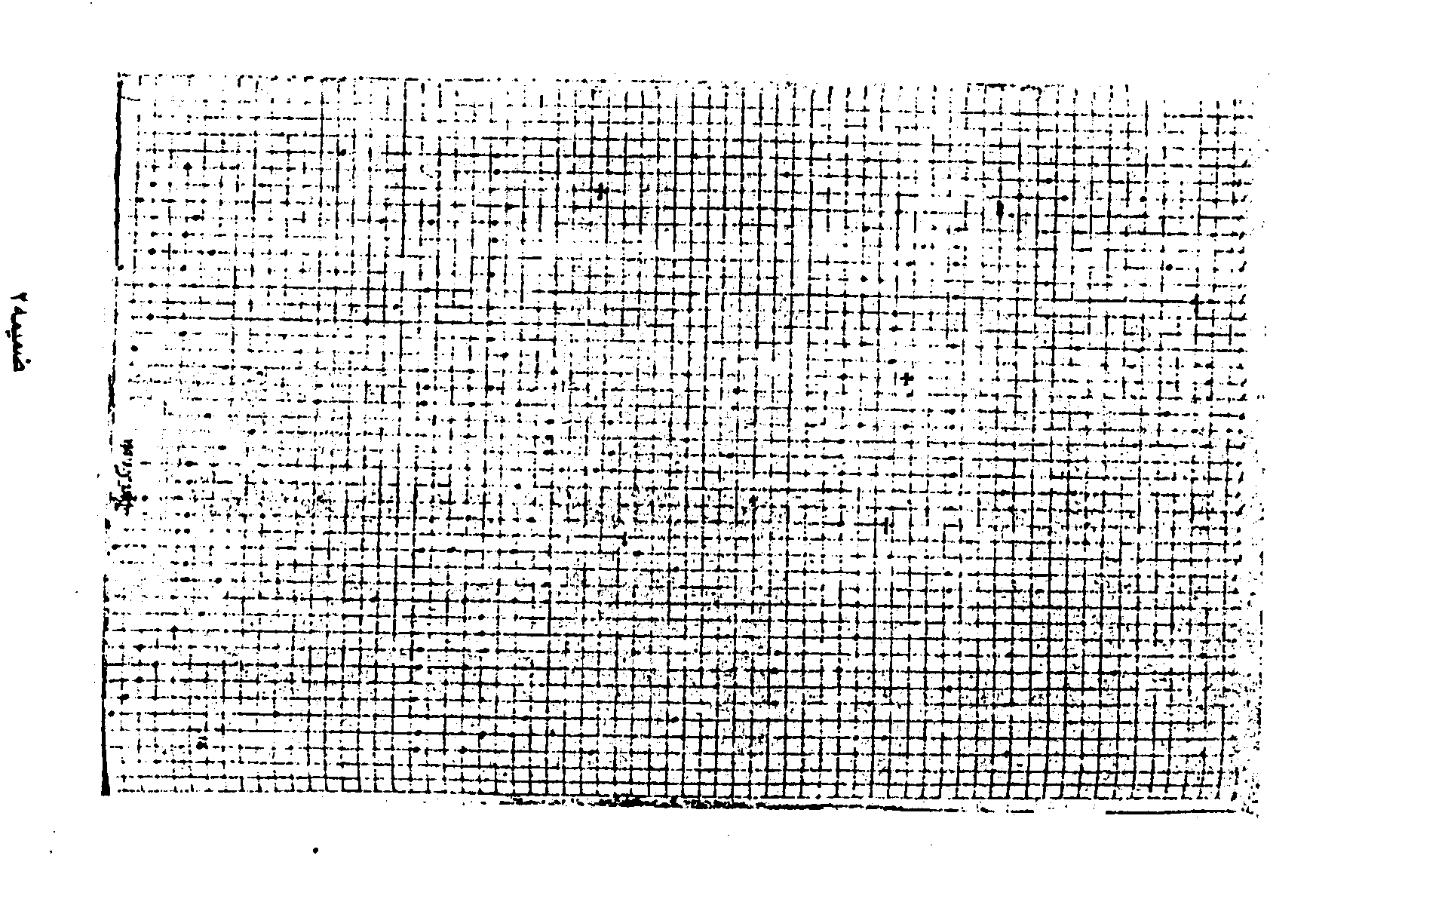

Slide 24
الف ب پ ت ج چ ح خ دذ رز ژ س ش ص ض ط ظ ع غ ف ق ك گ ل م ن و ه ي
. .
. .
.
. .
. .
.
. .
. .
.
. . .
. .
.
.

Slide 25
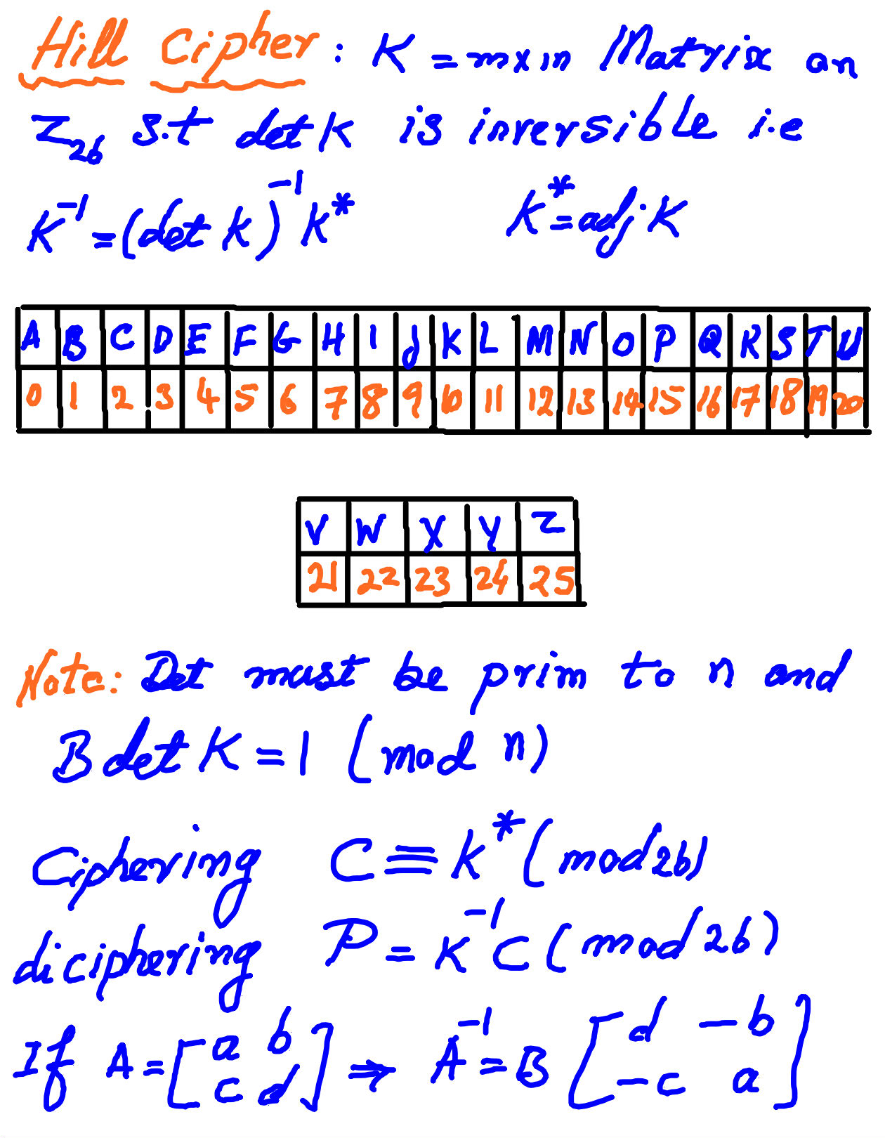

Slide 26
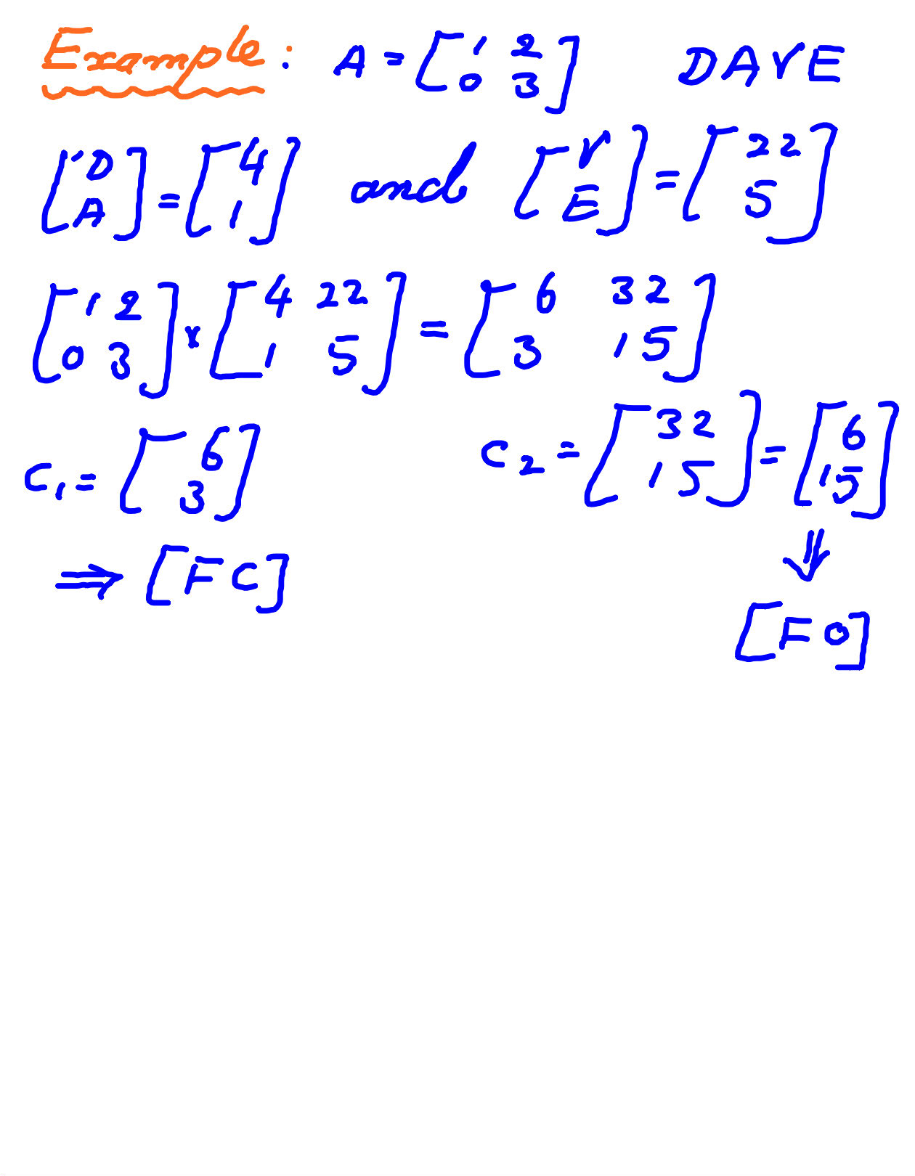

Slide 27
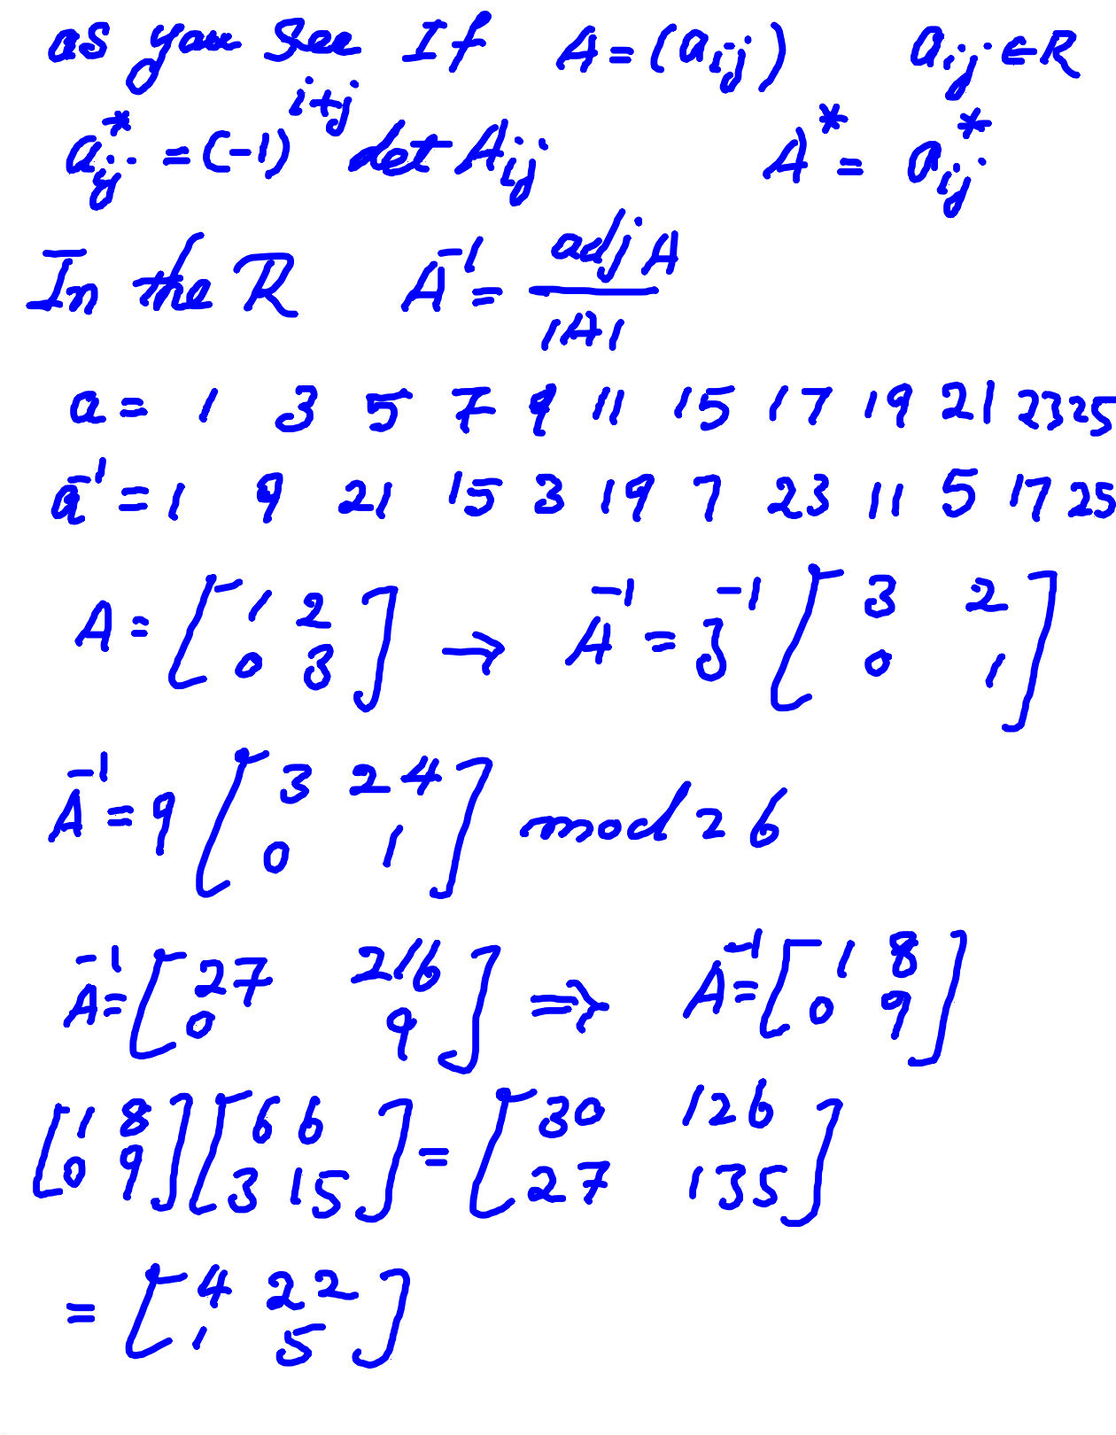

Slide 28
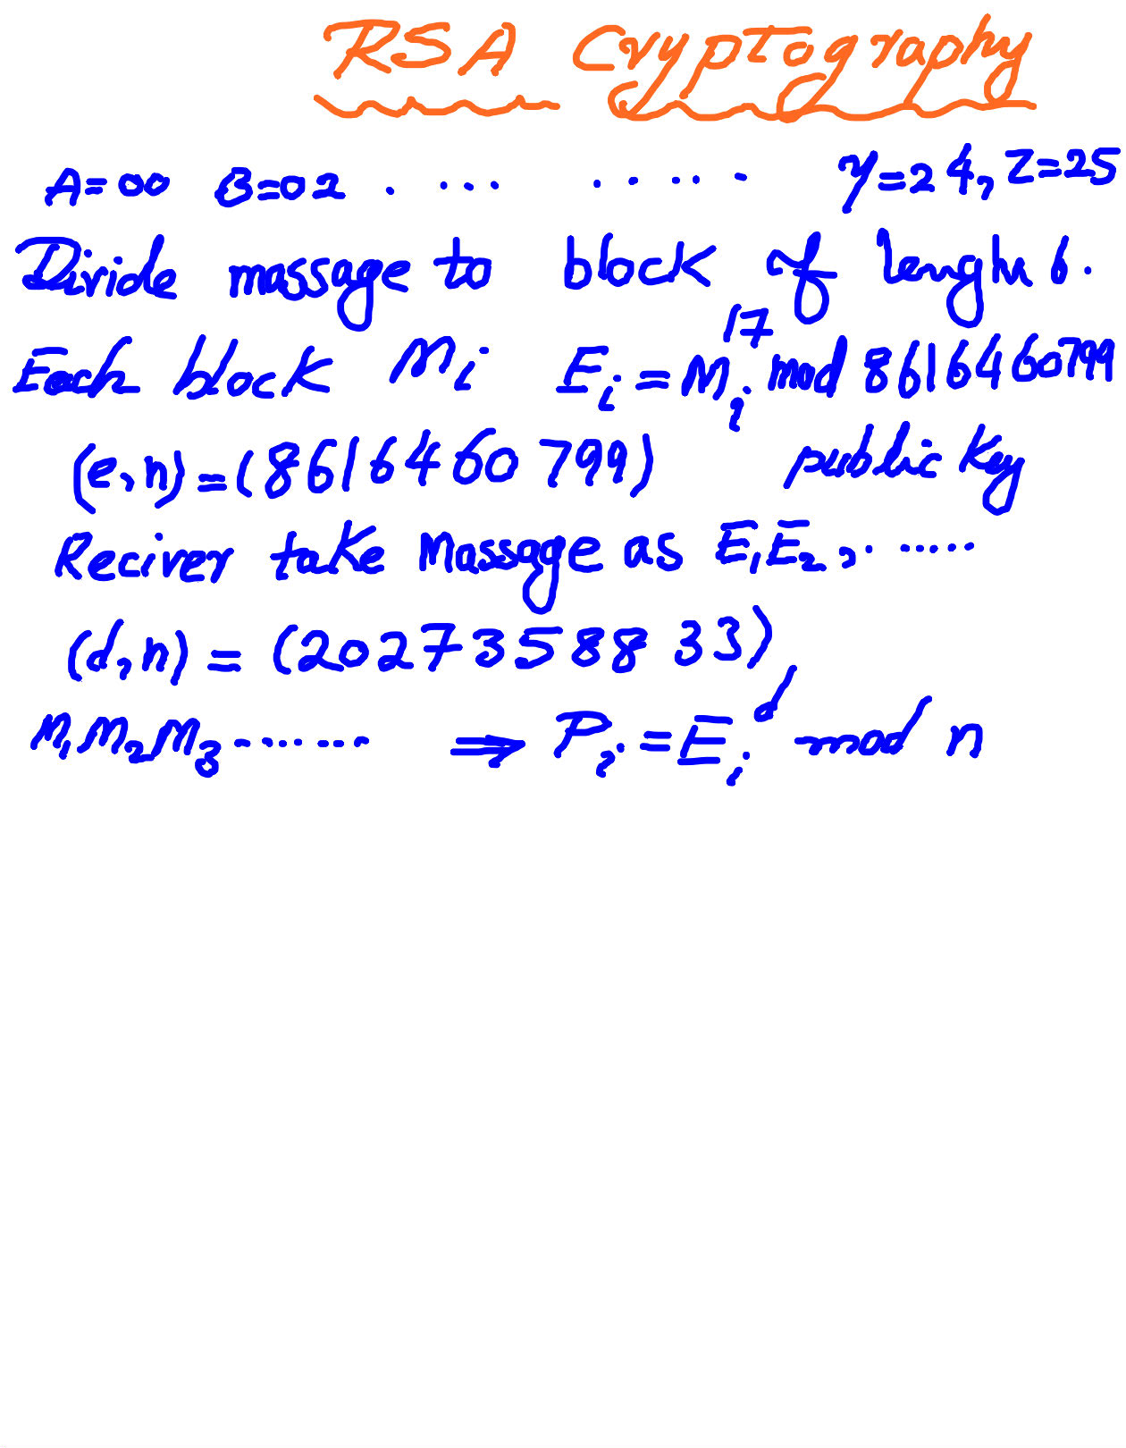

Slide 30
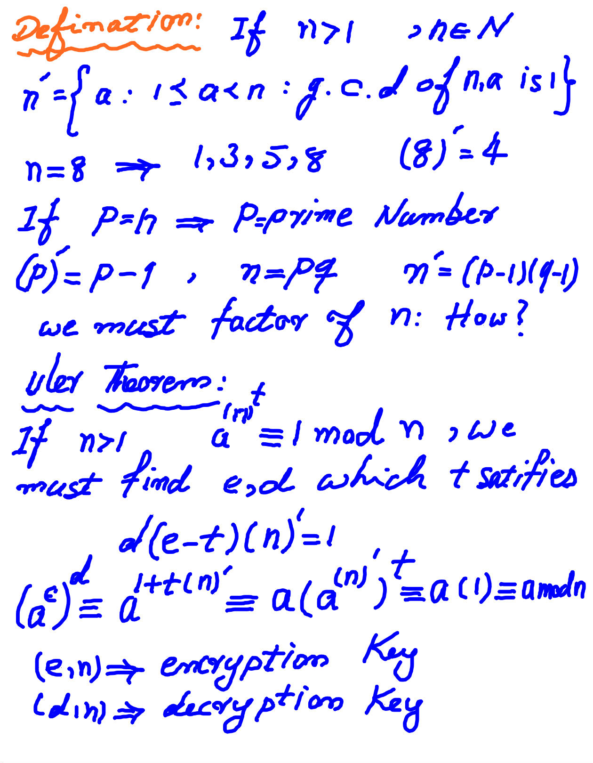

Slide 31
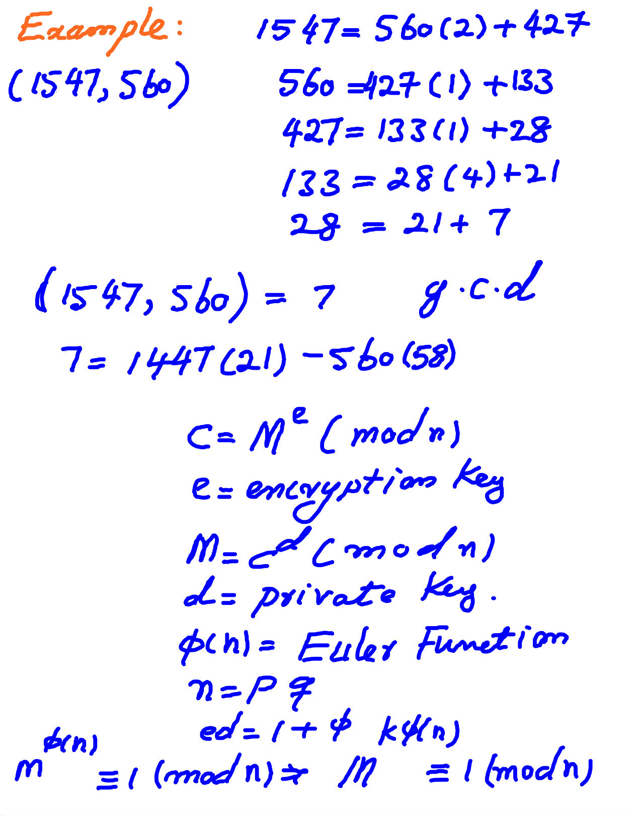

Slide 32
